Slide 1
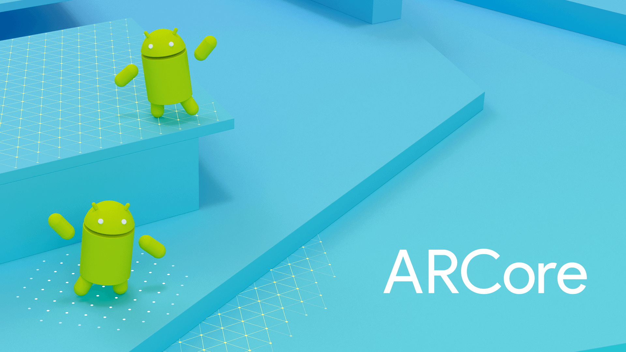
Unity를 이용한 ARCORE SDK 적용법
연구연수생 : 이창기

Slide 2
목 차
1. ARCORE 사전 설치 목록
2. Android Studio 설치
3. Android SDK, JDK, NDK 설치
4. Mobile Setting
5. ADB Setting
6. ARCORE SDK 설치
7. ARCORE SDK 적용

Slide 3
ARCORE 사전 설치 목록
1. Unity 2017.3.0f2 이상 버전
2. Android Studio
3. SDK, JDK, NDK
4. arcore-preview2.apk
5. ARCORE SDK

Slide 4
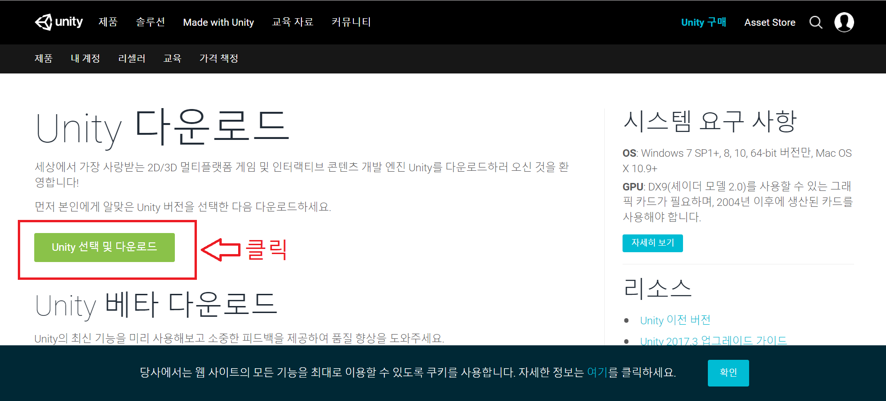
Unity 설치
다운로드 사이트 : https://unity3d.com/kr/get-unity/download
- ARCORE는 Unity 2017.3.0f2 이상의 버전이 필요하기 때문에 버전이 낮을 시 설치해야합니다.
- Unity 홈페이지를 통해 Unity 2017.3.0f2 이상의 버전을 다운로드 합니다.

Slide 5
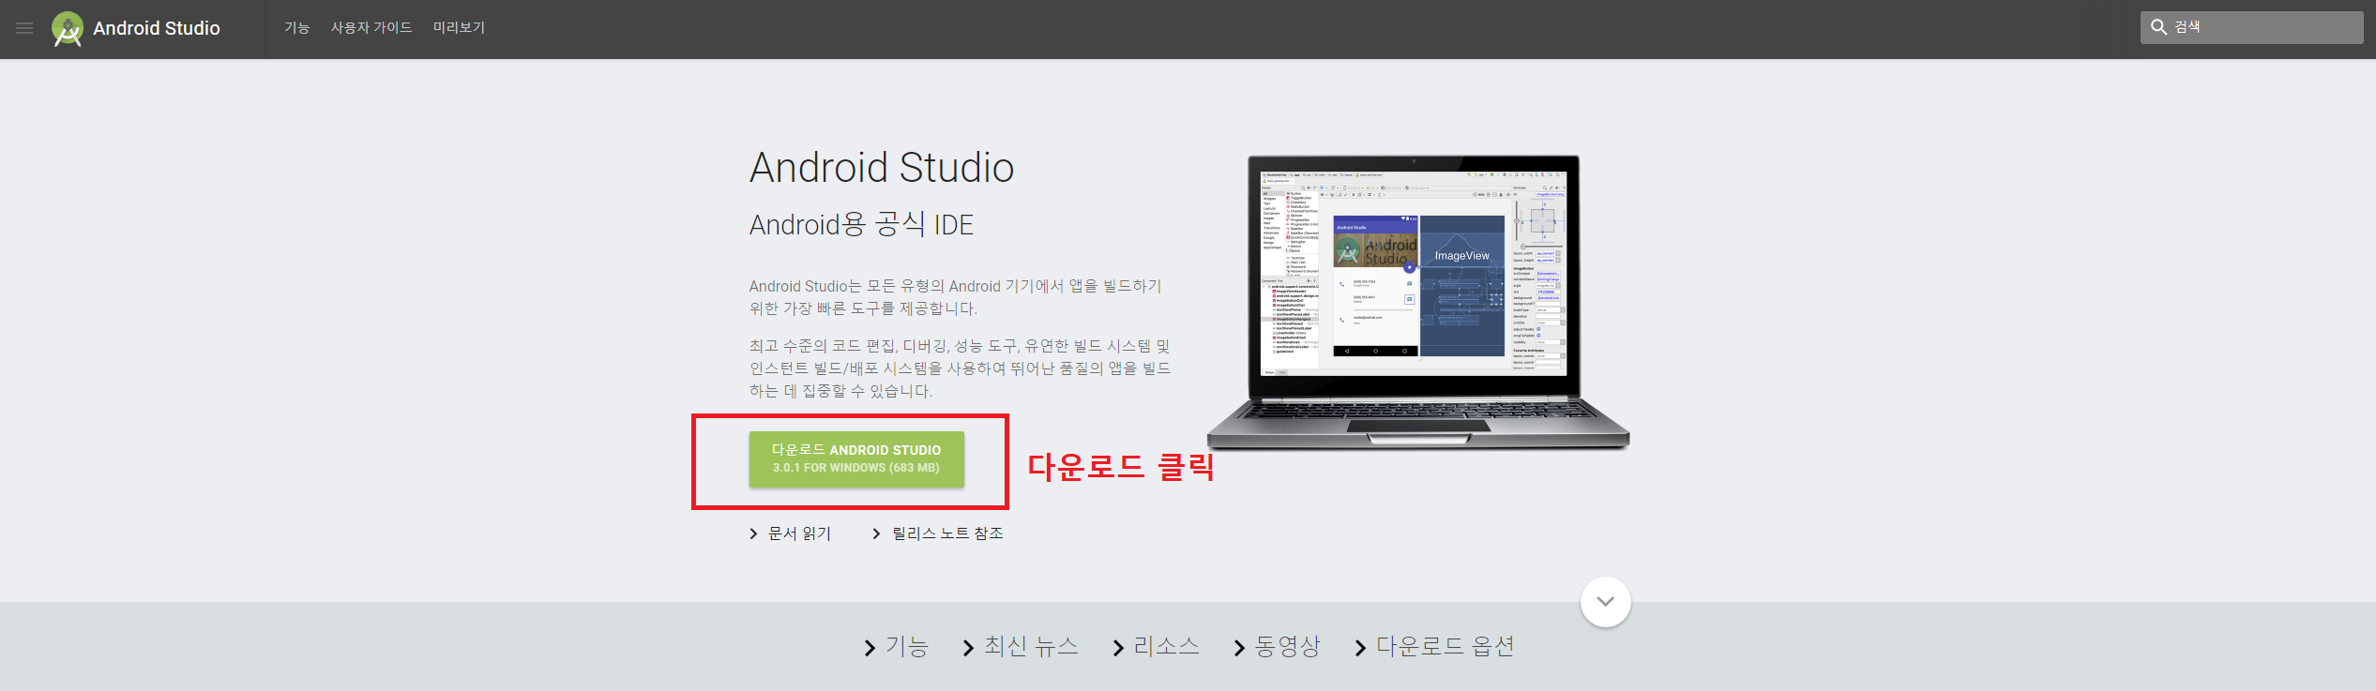
Android Studio 설치
다운로드 사이트 : https://developer.android.com/studio/index.html?hl=ko
ARCORE 를 사용하기 전에 먼저 Android Studio를 설치합니다.
Android Studio 홈페이지에서 다운받을 수 있습니다.

Slide 6
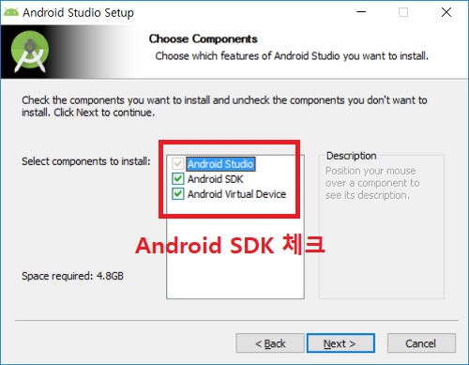
Android Studio 설치
출처 : https://developer.android.com/studio/index.html?hl=ko
Android Studio 설치 과정 중 Android SDK, Android Virtual Device 를 체크 후 Next로 넘어갑니다.

Slide 7
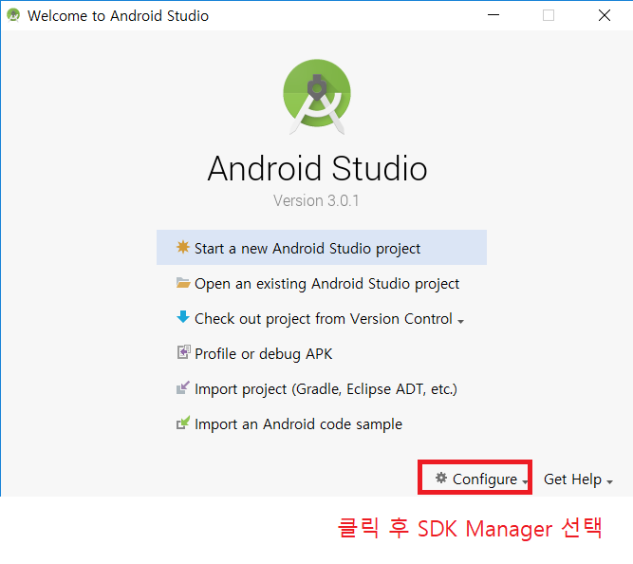
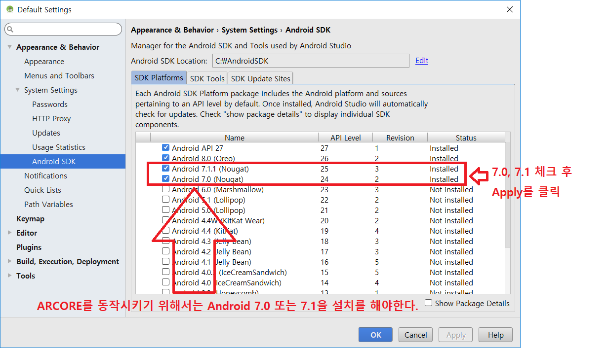
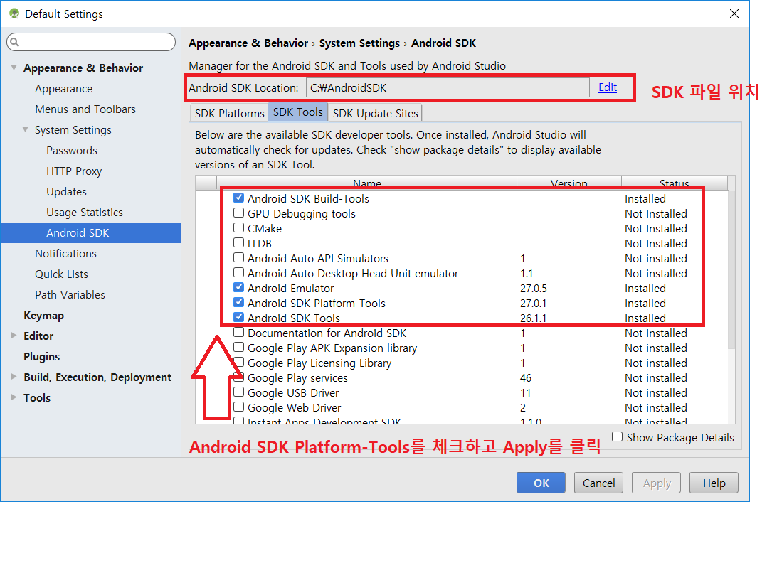
Android Studio 실행 및 SDK 설치
- Configure를 클릭 후 SDK Manager를 클릭하면 필요한 SDK를 다운 받을 수 있습니다.
ARCORE를 실행하기 위해서는 Android 7.0, 7.1 이상의 버전이 필요하기 때문에 Android 7.0, 7.1.1이 Not installed가
돼있다면 체크 후 설치합니다.
- 설치 후 SDK Tools 탭을 선택 후 Android SDK Platform-Tools가 설치돼있지 않다면 체크 후 설치합니다.
- 설치 후 SDK 위치가 파악되지 않는다면 상단에 Android SDK Location을 통해 위치를 설치위치를 알 수 있습니다

Slide 8
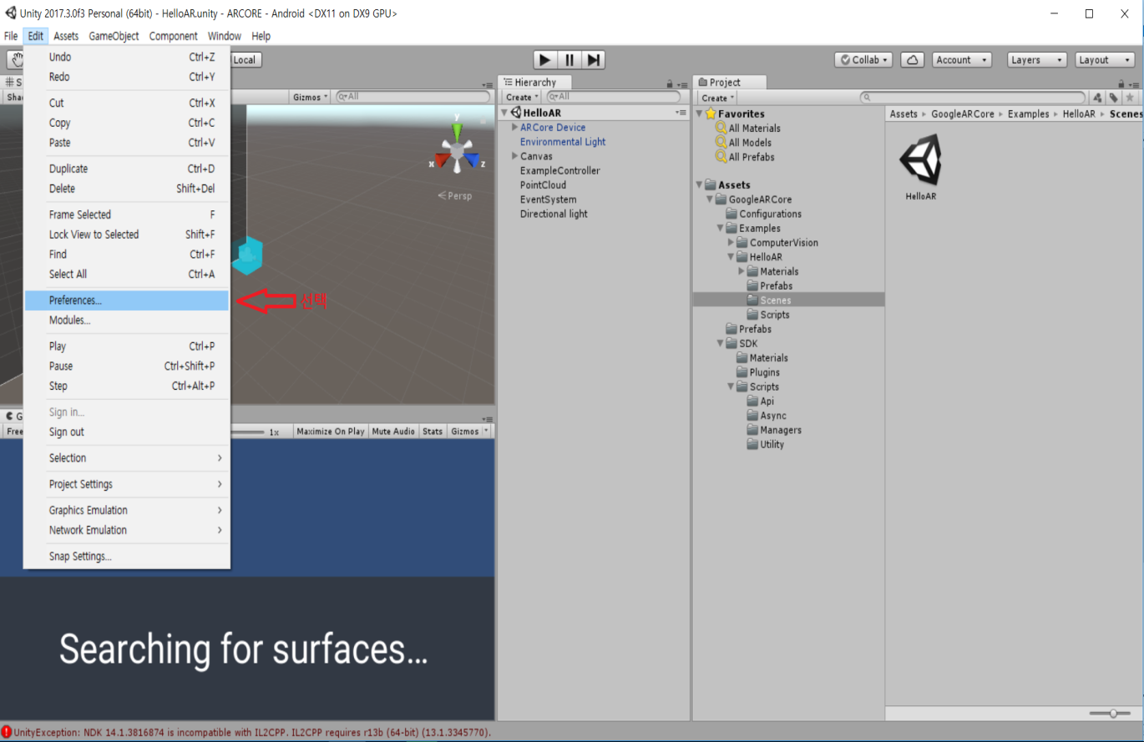
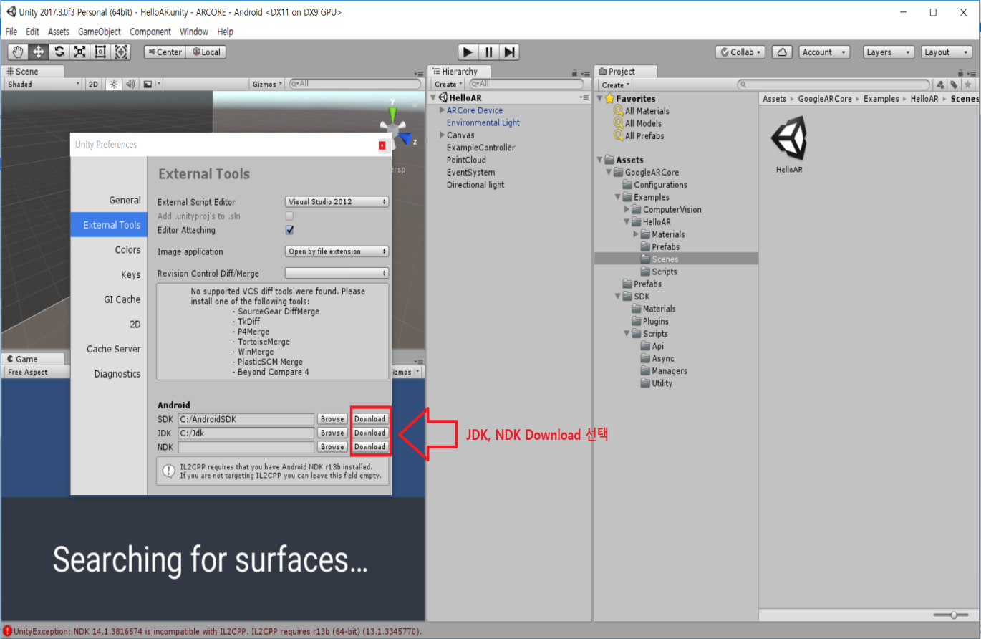
JDK, NDK 설치
- Unity 상단에 Edit을 선택 후 Preference를 선택 후 External Tools를 선택하고 하단에 Android 탭에서 SDK, JDK, NDK
를 Browse를 클릭 해 폴더를 선택합니다. 만약 Browse를 했을 때 경로를 찾지 못할 경우 Download를 통해서 설치합니다.
Android SDK의 경로가 확인되지 않는다면 7슬라이드에서와 같이 설치위치를 확인 후 폴더를 선택합니다.

Slide 9
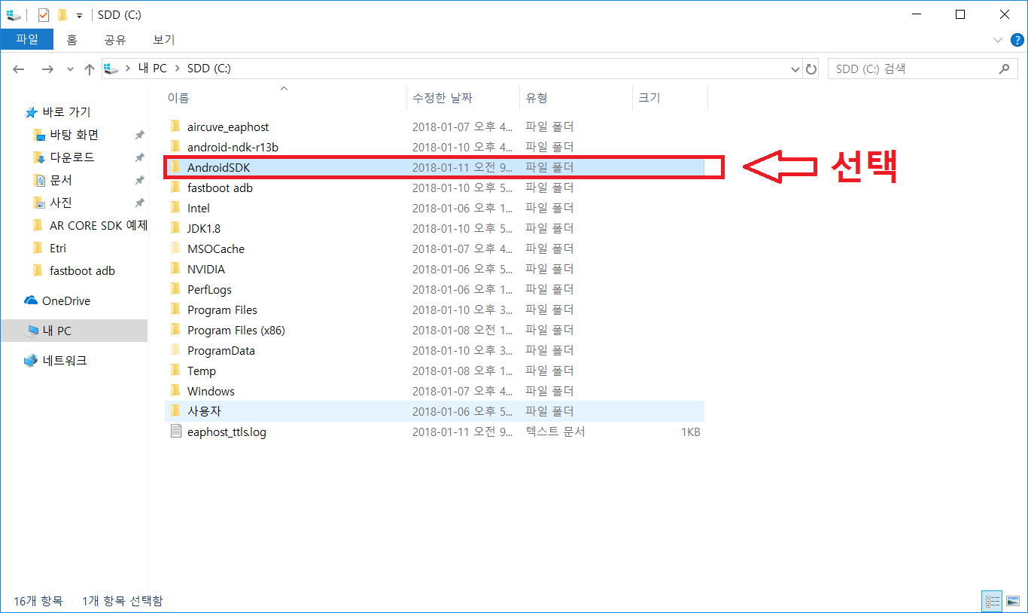
Android SDK 경로 확인
- Android SDK의 경로를 확인합니다.
(경로가 파악돼지 않는다면 7슬라이드를 참고하세요)
- AndroidSDK를 선택합니다.
- 일반적으로 설치경로를 변경하지 않는다면
(User > 사용자이름 > AppData > Local > Android > Sdk에
위치해있습니다.)
- AppData는 파일이 숨어있기 때문에 파일 > 옵션 > 보기 > 숨김 파일 및 폴더 > 숨김 파일, 폴더 및 드라이브 표시로 변경하면 파일을 확인할 수 있습니다.

Slide 10
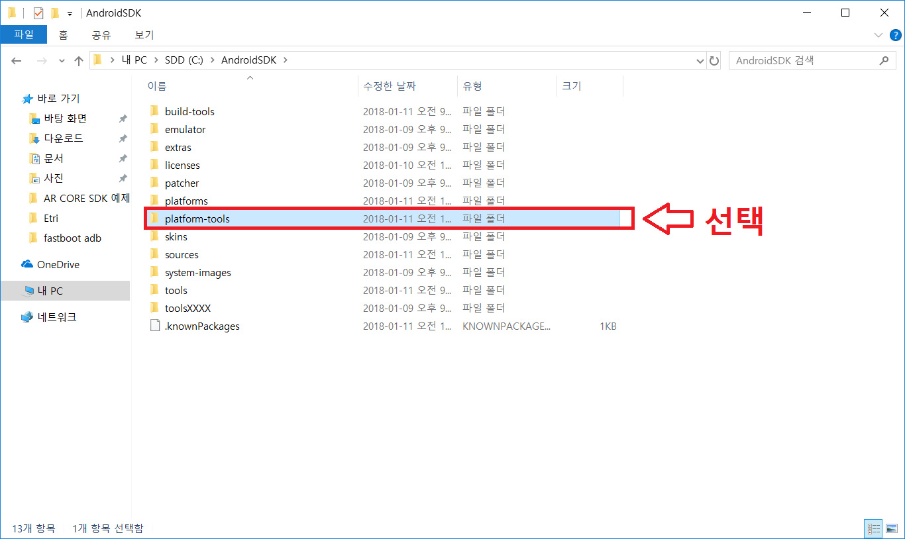
Android SDK 경로 확인
- Android SDK를 선택 후 platform-tools를 선택합니다.
(경로가 파악돼지 않는다면 7슬라이드를 참고하세요)

Slide 11
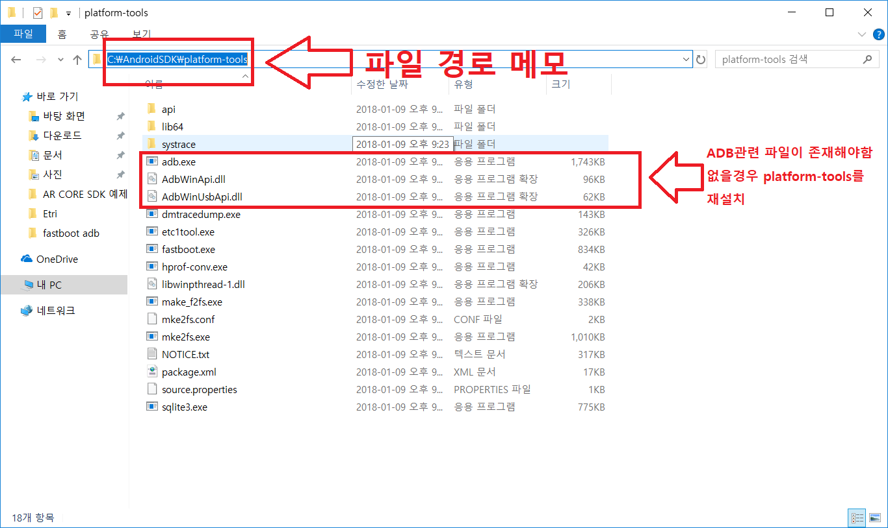
Android SDK 경로 확인
- platform-tools안에 adb.exe외에 adb 관련 파일이
존재하는지 확인합니다.
- 파일이 존재하는지 확인되면 상단에 파일경로를
메모합니다.

Slide 12
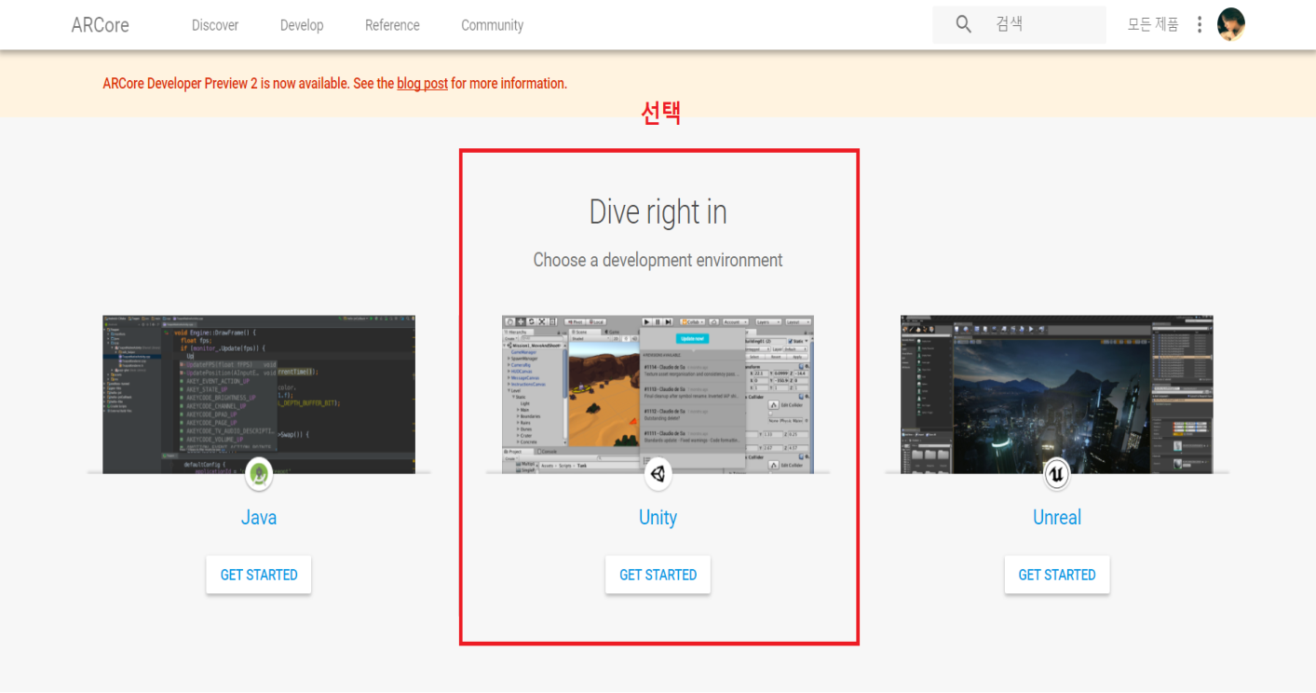
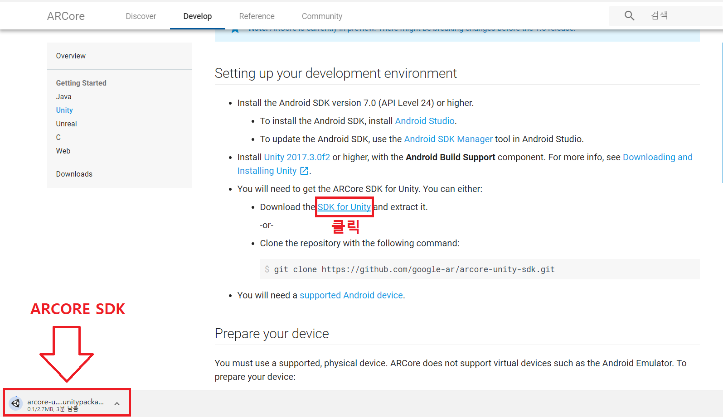
Unity ARCORE SDK 다운로드
홈페이지 : https://developers.google.com/ar/
다운로드 사이트 : https://developers.google.com/ar/develop/unity/getting-started
- ARCORE 홈페이지에서 하단에서 Unity를 선택 후 다운로드 사이트로 들어가서 SDK for Unity 를 클릭해 SDK를 다운받습니다.

Slide 13
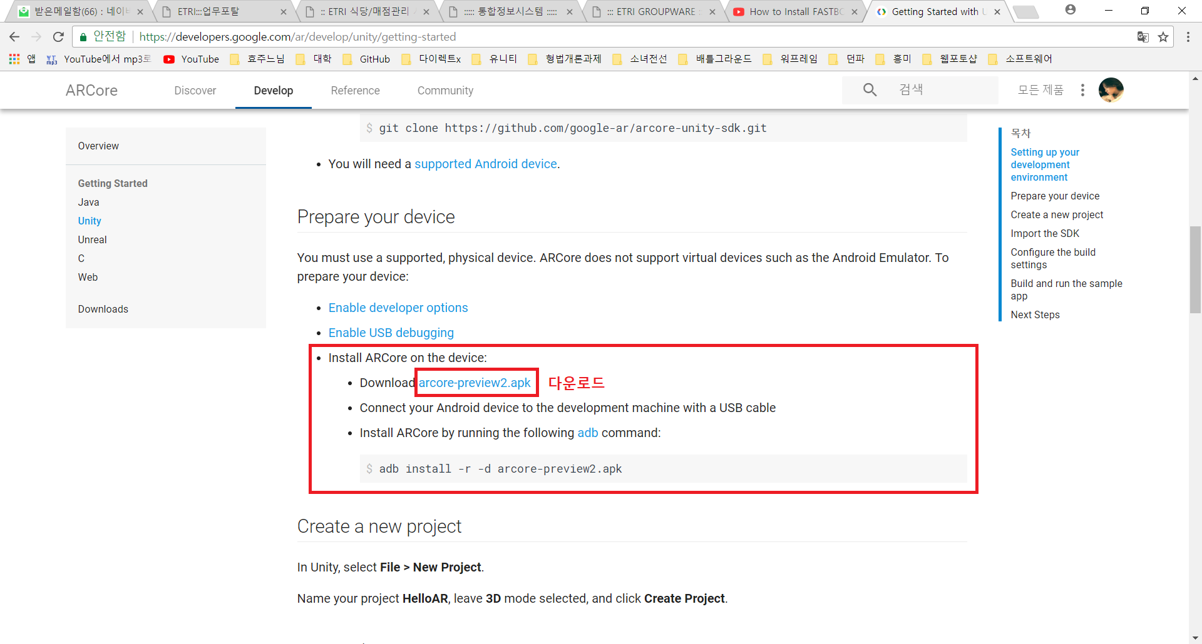
arcore-preview2.apk 다운로드
arcore-preview2.apk를 설치합니다.
- 다운로드 후 platform-tools폴더로 설치한 파일을 옮겨줍니다.

Slide 14
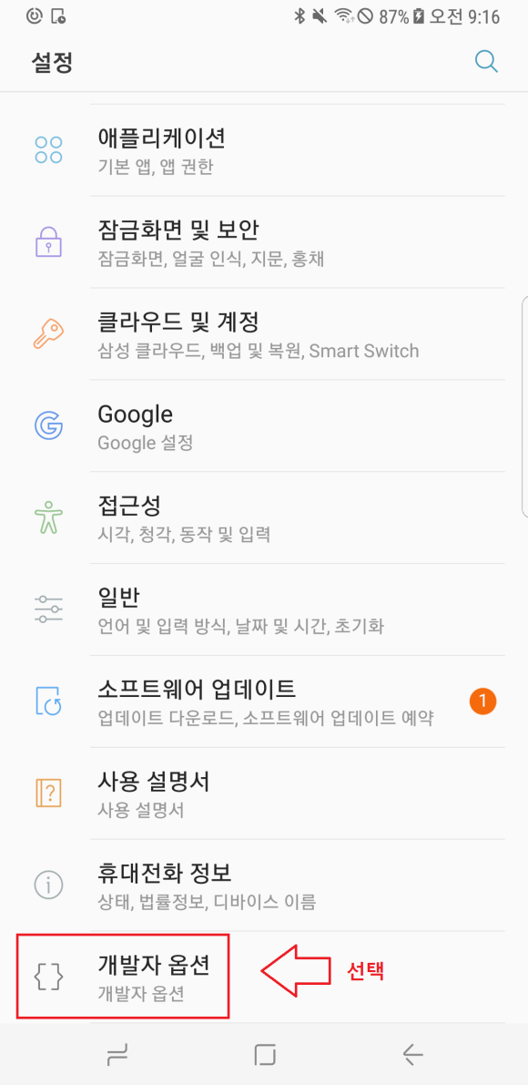
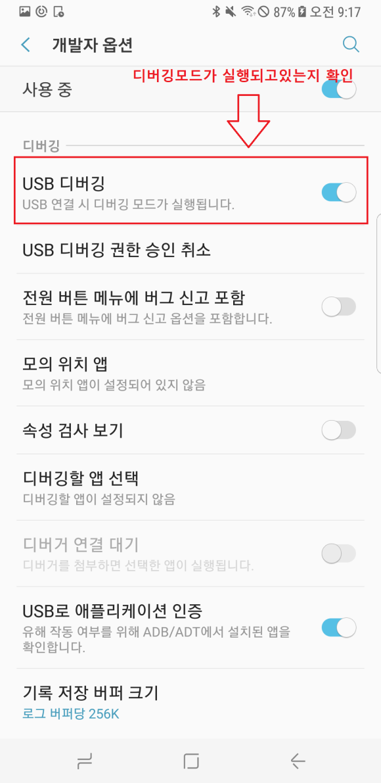
Mobile Setting
- Mobile을 USB로 컴퓨터와 연결합니다.
- Mobile에서 설정 > 개발자 옵션으로 들어갑니다.
- 개발자 옵션에서 USB 디버깅(or USB Debugging)이 활성화가 돼있는지
확인합니다.

Slide 15
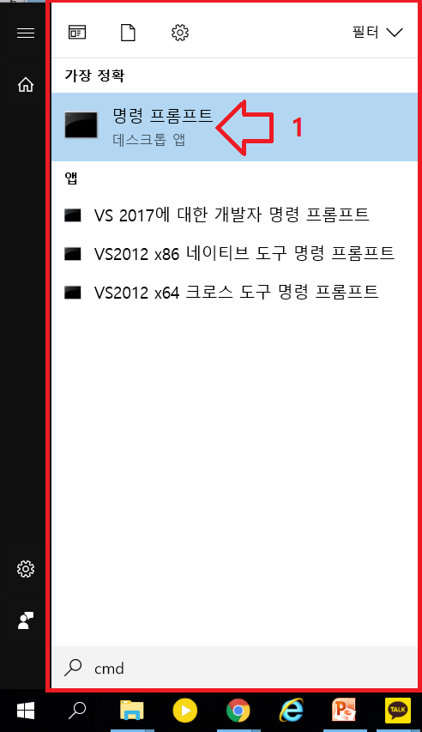
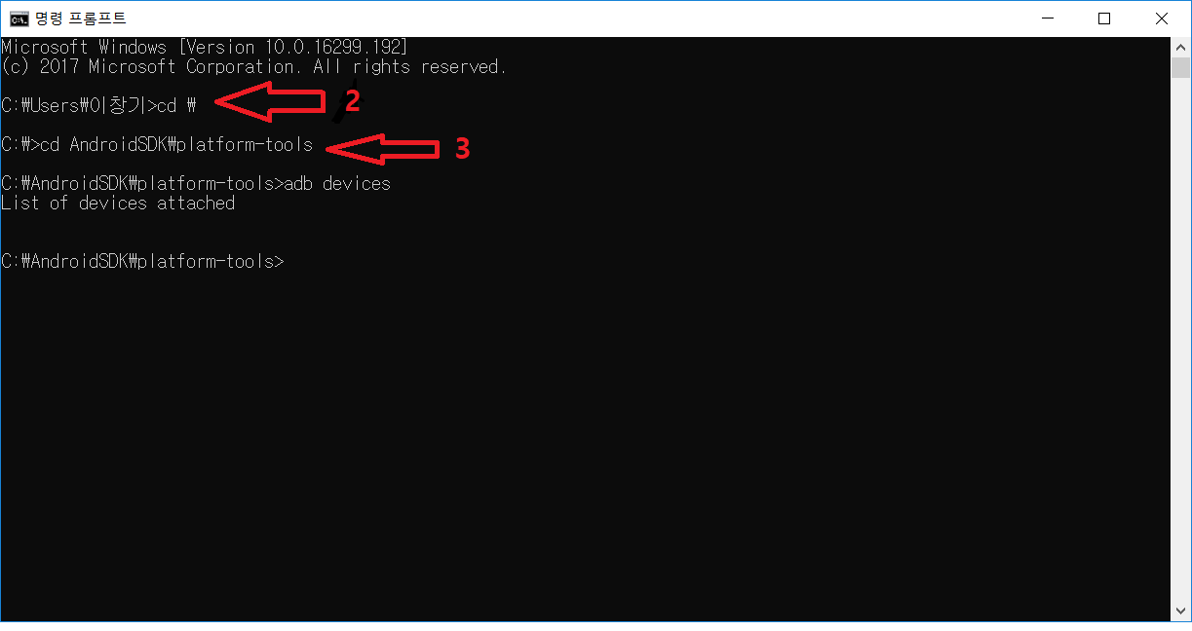
ADB Setting
1. 윈도우에서 명령프롬프트(CMD)를 실행합니다.
2. 실행 후 adb를 실행하기 위해 Directory를 초기화(cd \) 합니다.
3. 초기화 후 Directory를 변경하기 위한 명령어 cd를 입력하고
AndroidSDK에 platform-tools의 경로를 입력합니다.
(SDK경로를 모를 경우 7슬라이드를 참고하세요.)

Slide 16
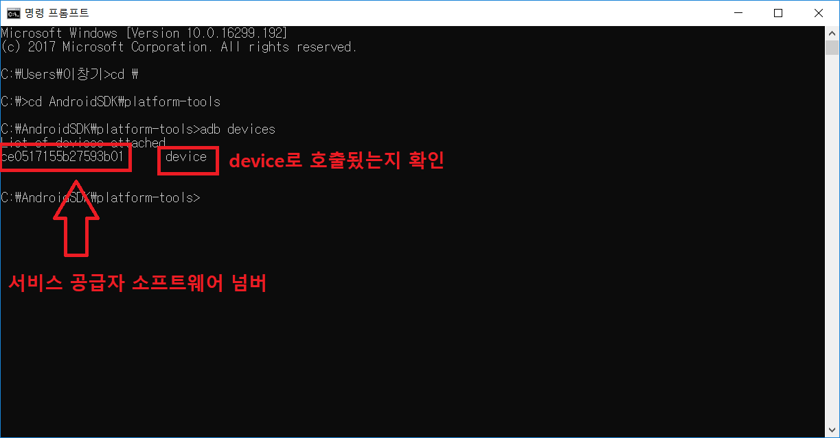
ADB Setting
- 명령어 adb devices를 입력하고 List of devices를 호출합니다.
- 서비스 공급자 소프트웨어 넘버는 설정 > 휴대전화 정보 > 소프트웨어 정보에서 확인할 수 있습니다.
- List of devices에서 device로 호출되면 Mobile과 정상적으로 연결된걸 의미합니다.
- unauthorized로 호출될 경우 Mobile의 연결과 USB debugging이 활성화되어있는지 확인합니다.

Slide 17
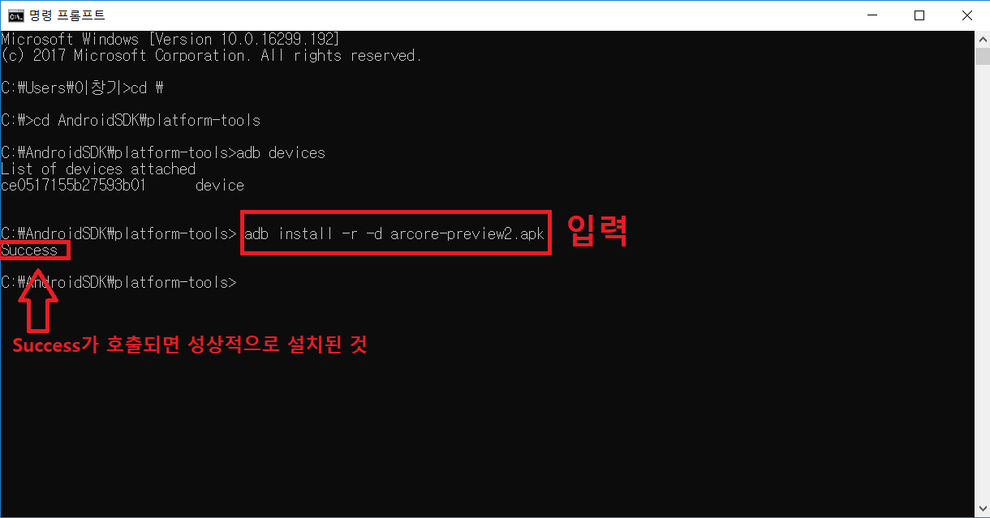
ADB Setting
- 명령어 adb install -r -d arcore-preview2.apk 를 입력합니다.
- Success가 호출되면 apk가 정상적으로 설치된 것을 의미합니다.
- 만약 Success가 호출되지 않는다면 다음 슬라이드를 참고하세요.

Slide 18
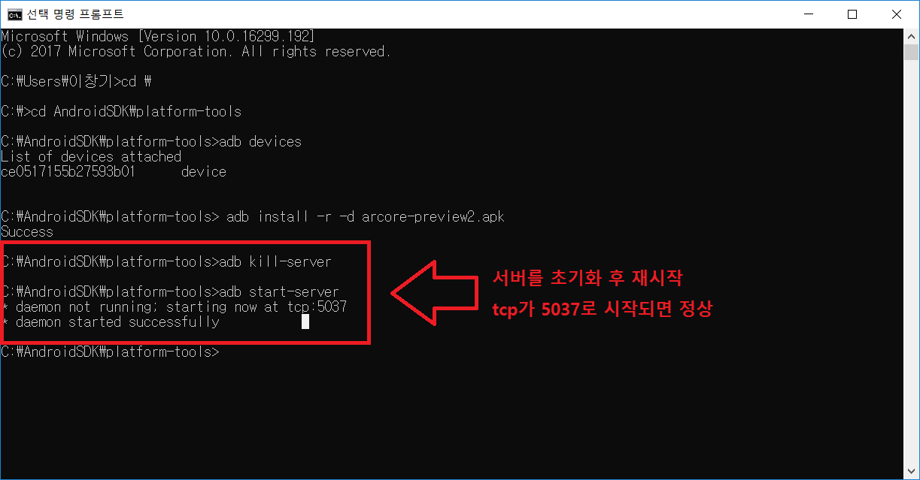
ADB Setting
- 정상적으로 동작하지 않을 경우 서버를 초기화합니다.
- adb kill-server를 입력 후 adb start-server를 입력합니다.
- 서버가 재시작 후 tcp를 5037 포트로 시작하면 정상동작이 가능합니다.

Slide 19
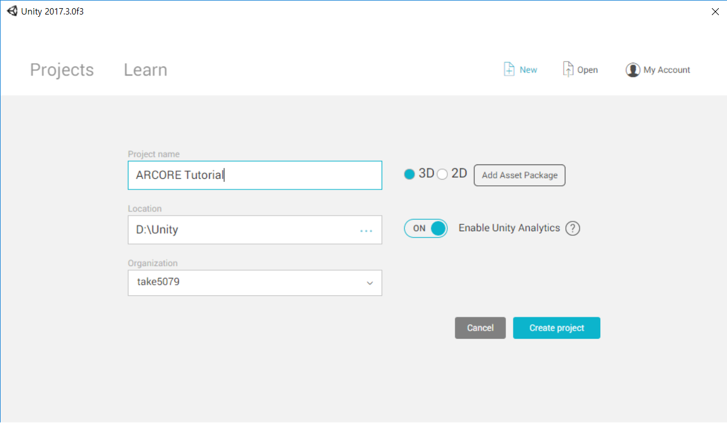
Unity 실행
- 새로운 프로젝트를 만듭니다.
- 2D로 선택돼있을 경우 3D로 선택 후 Create project를 선택합니다.

Slide 20
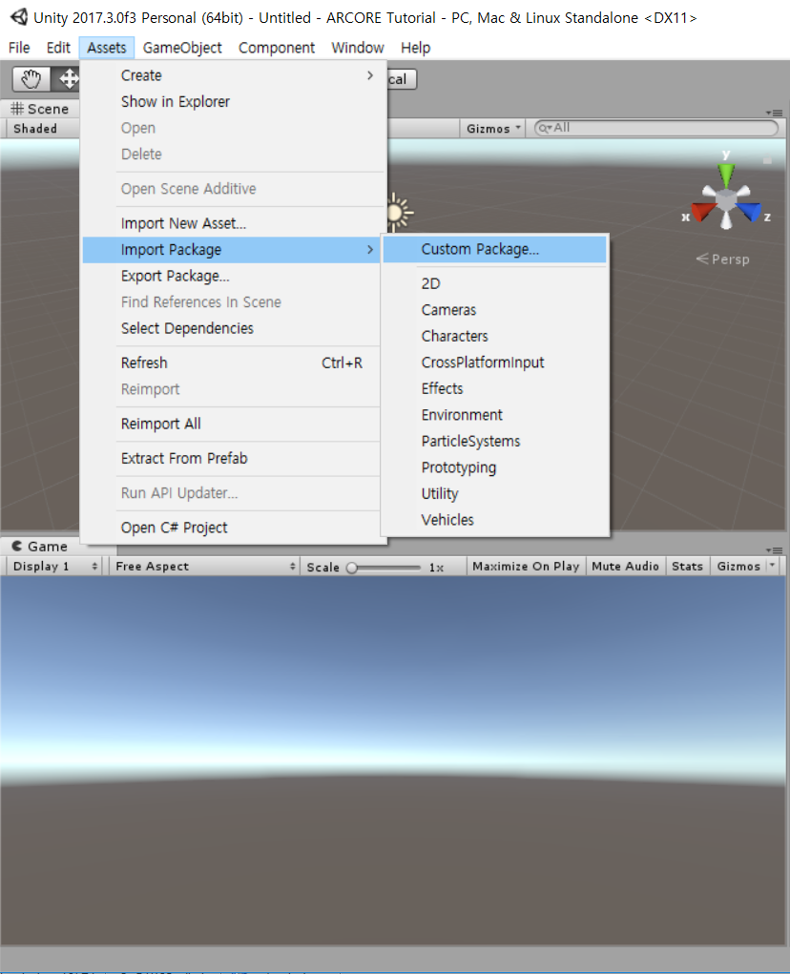
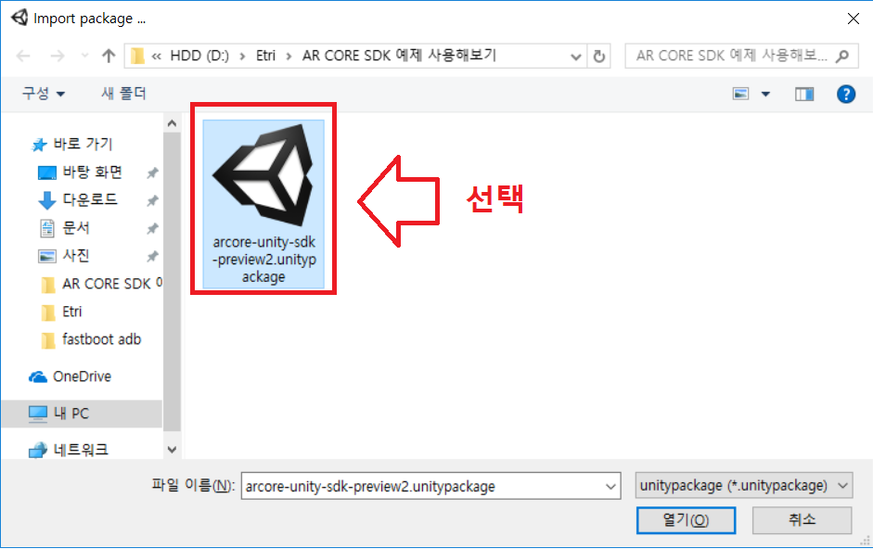
Unity 실행
- Unity에서 Assets을 선택 후 Import Package를 선택하고 Custom Package를 선택합니다.
- 다운로드 사이트에서 다운받은 ARCORE SDK를 선택하고 Import합니다.

Slide 21
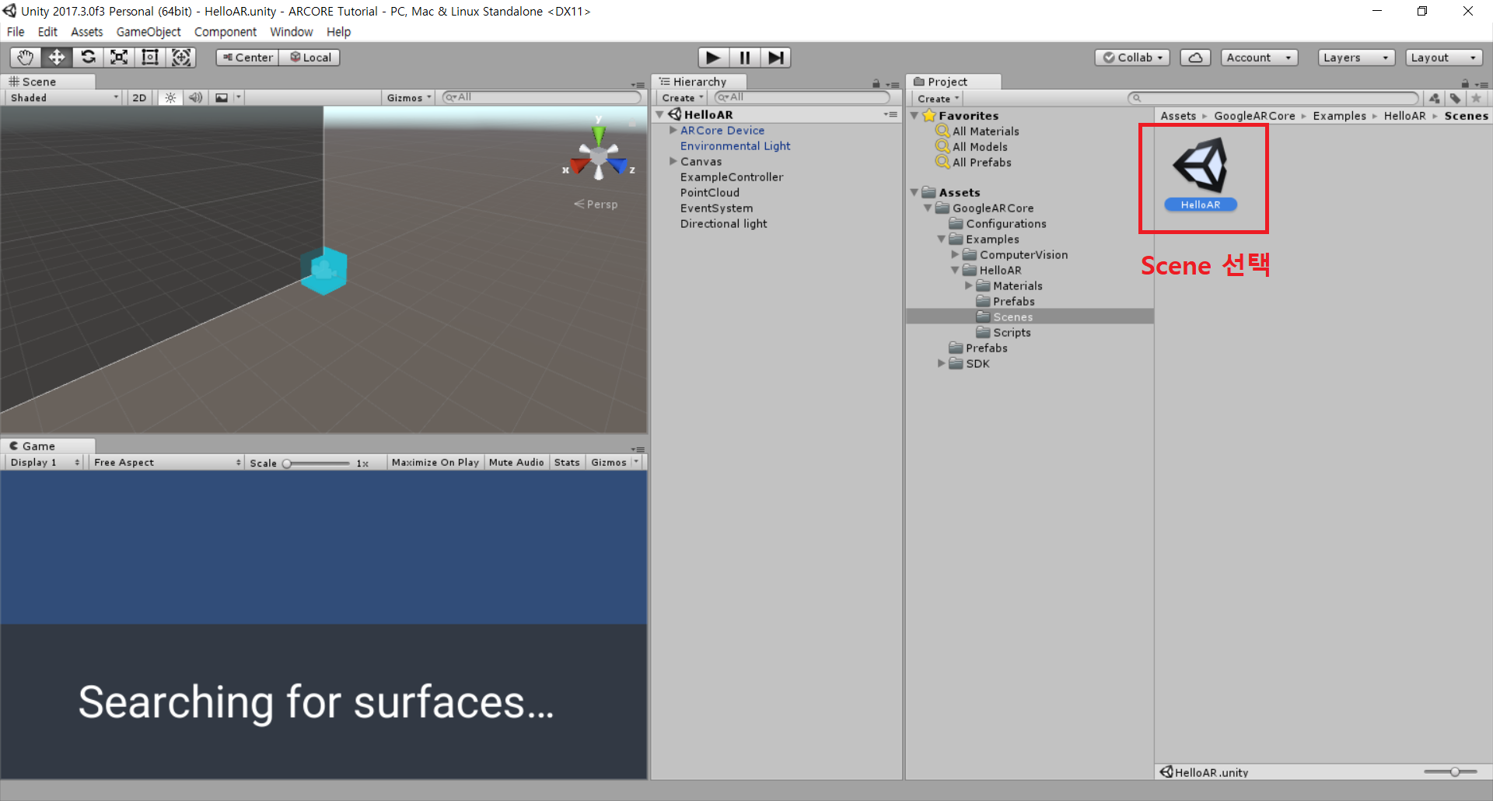
Unity 실행
- Import한 ARCORE SDK에서 HelloAR라는 Scene을 선택하고 Scene을 엽니다.
- HelloAR Scene의 위치는 Assets > GoogleARCore > Examples > HelloAR > Scenes 에 위치해있습니다.

Slide 22
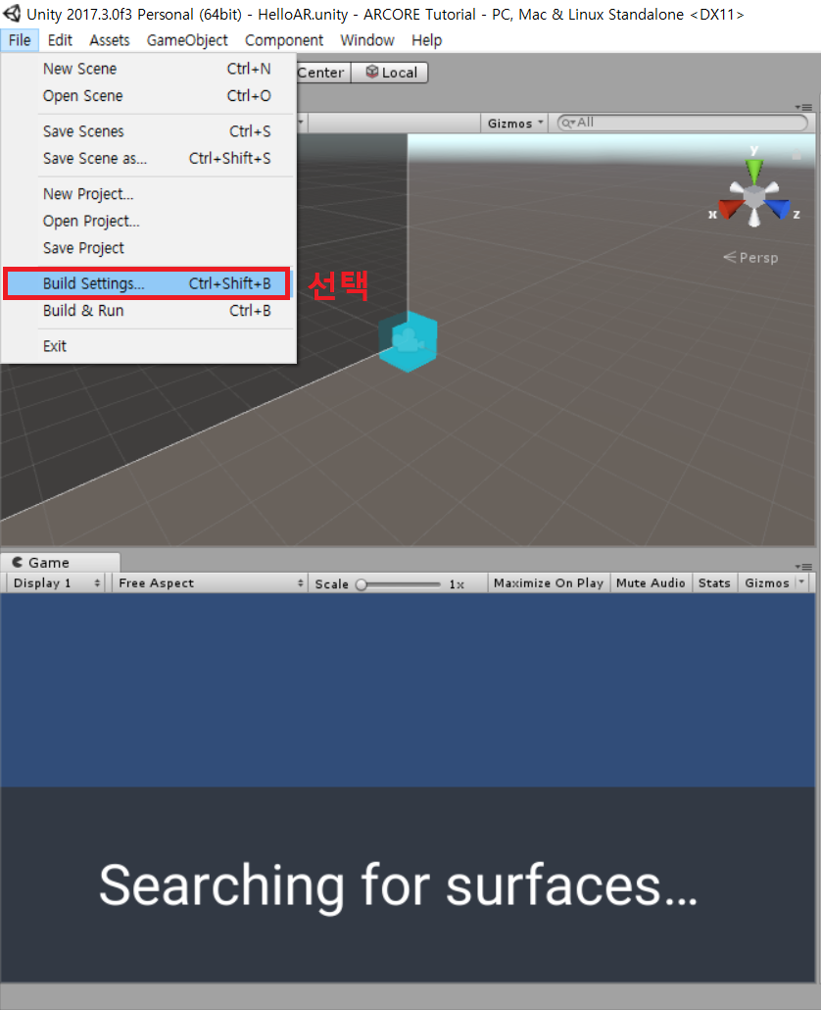
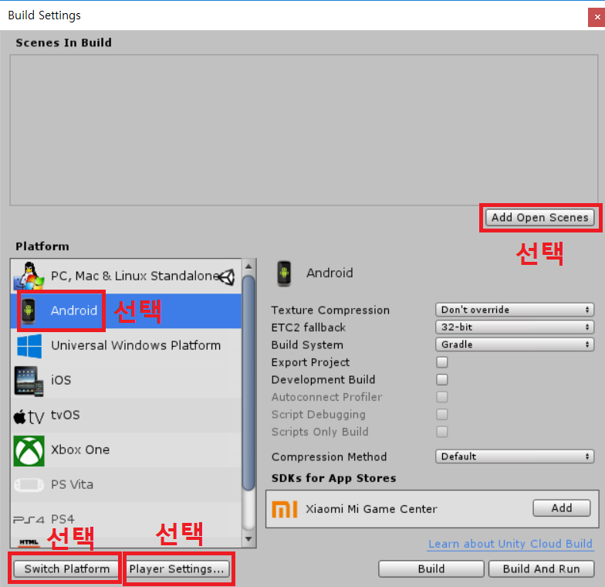
Unity 실행
- File에서 Build Settings를 선택합니다.
- Scenes In Build에서 Add Open Scenes를 선택하고 Platform을 Android로 바꿔주고 Switch
Platform을 선택합니다.
- Player Settings를 선택합니다.

Slide 23
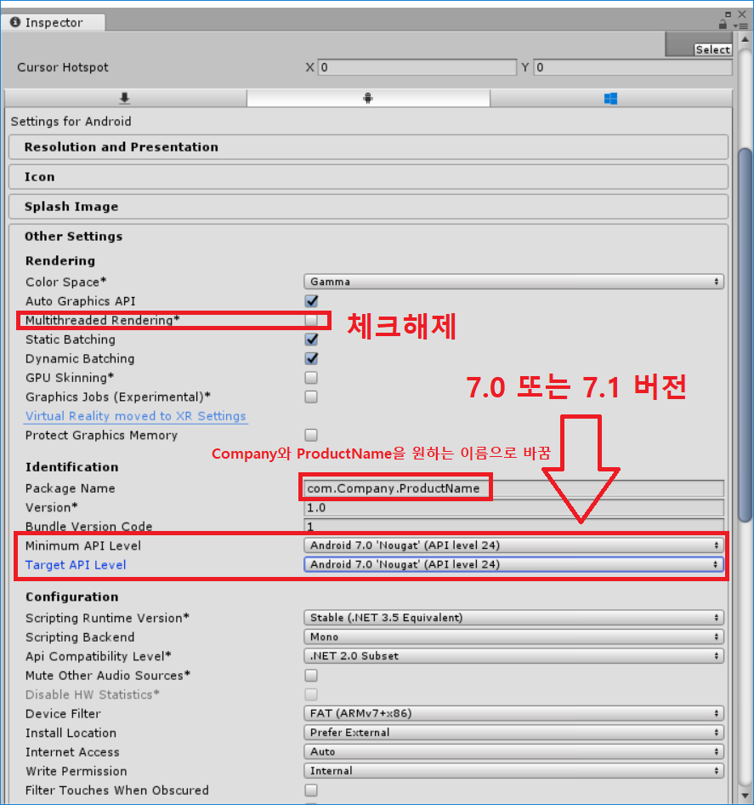
Unity 실행
- Player settings를 선택하고 Other Settings 에서
Multithreaded Rendering을 체크를 해제합니다.
- Identification에서 Pakage Name에서 이름을 변경합니다.
(단. com.Examples.HelloAR 와 같이 com은 변경되면 안됩니다.)
(예시 : com.ARCORE.Tutorial)
- Minimum API Level을 Android 7.0 또는 7.1로 변경합니다.
- Target API Level을 Android 7.0 또는 7.1로 변경합니다.

Slide 24
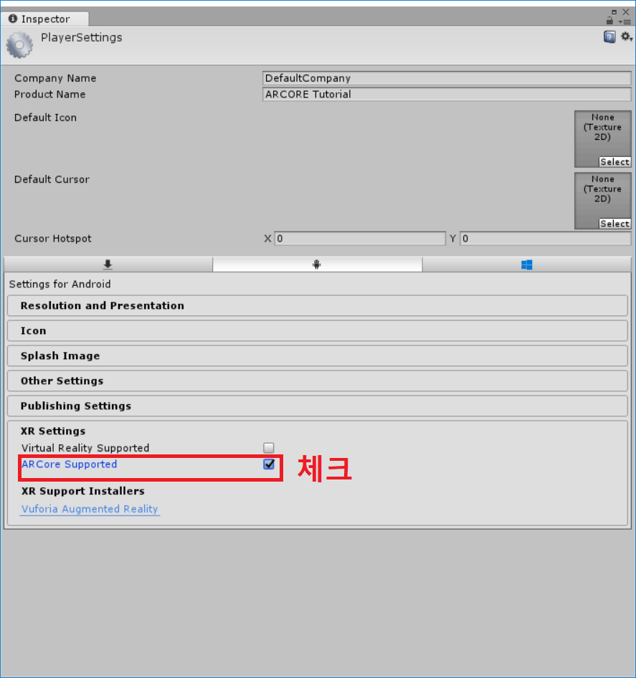
Unity 실행
- XR Settings에서 ARCore Supported를 체크합니다.

Slide 25
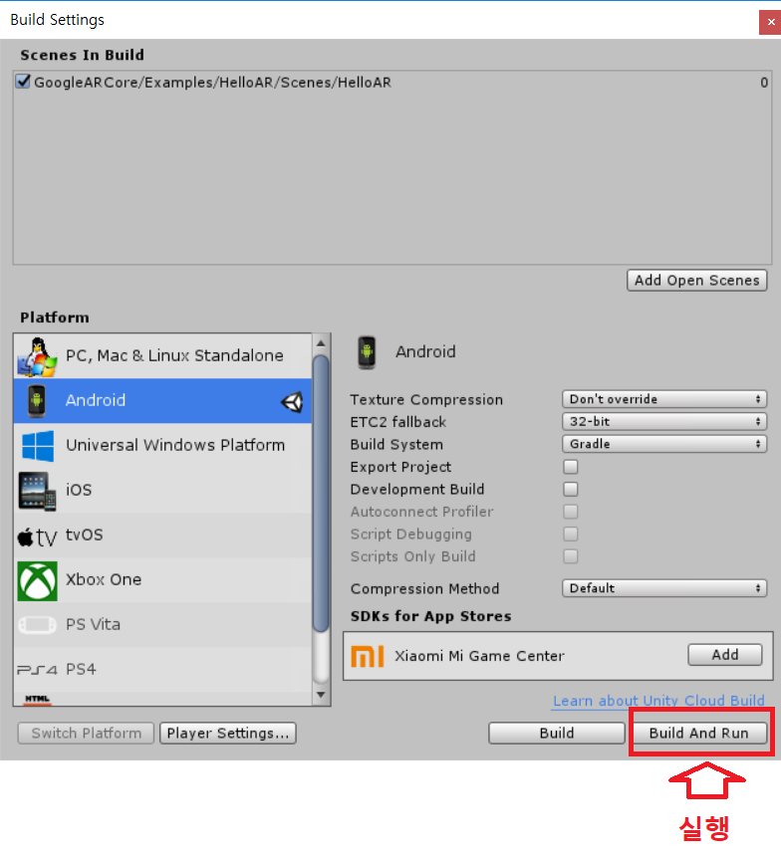
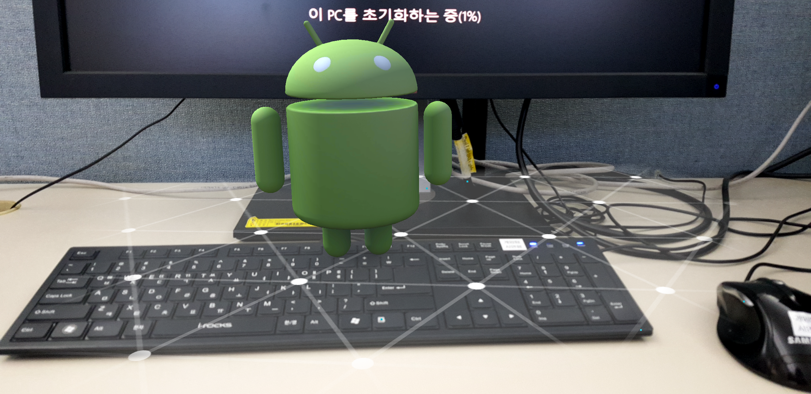
ARCORE SDK 적용
- Build And Run을 실행하면 정상적으로 실행되는 것을 확인할 수 있습니다.

